Slide 1
TÍTULO
O PAPEL DA TELEMEDICINA NA ULTRASSONOGRAFIA
AUTORES
Mario Brock Leão¹; Waldeide Oderilda Magalhães dos Santos .²; Jorge Roberto Di TommasoLeão^{,2,3}, Cleinaldo de Almeida Costa^{2,4}, Marianna Facchinetti Brock. ^{2,3}
University South Florida¹, Universidade do Estado do Amazonas ² Faculdade Metropolitana do Amazonas ³ , Ministério da Saúde ⁴

Slide 2
Objetivo:
Revisar a literatura sobre sobre o uso da telemedicina para realizar ultrassonografia à distância realizando uma revisão narrativa do tema
Metodologia:
Revisão dos principais bancos de dados online. Foram incluídos estudos que avaliaram o teleultrassom em relação à detecção de doenças ou à qualidade das imagens ultrassonográficas, ou para fazer comparações com os procedimentos usuais de ultrassom, independentemente do desenho do estudo.

Slide 3
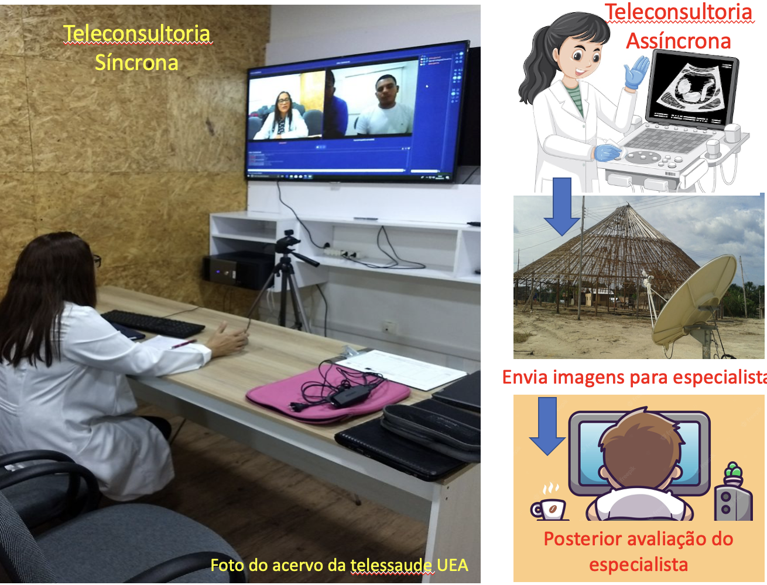
Discussão:
A Telerradiologia já é uma realidade bem estabelecida dentro da telemedicina, já a teleultrassonografia é uma modalidade relativamente nova que pode representar uma alternativa viável para enfrentar a ausência de especialistas nos municípios que tem escassez de médicos especializados, diminuindo a disparidade do nível dos serviços médicos evitando deslocamentos desnecessários dos pacientes. Duas modalidades tem sido utilizadas: a forma assíncrona , onde o exame é realizado pelo médico não especialista, as imagens armazenadas e enviadas ao especialista para que sejam analisadas posteriormente e, a avaliação síncrona, na qual ambos os médicos estão presentes ao mesmo tempo e durante a realização da ultrassonografia (figura 1) ou ainda, a ecografia pode ser realizada com orientação da sonda e configuração e função do ecógrafo controladas a distancia permitindo uma investigação mais rápida e imagens de maior qualidade.
Figura1

Slide 4
Discussão:
São considerados pontos fortes da teleultrassonografia: acesso a imagens em áreas com infraestrutura de saúde limitada; atendimento de pacientes acamados em domicilio sem que se desloquem, custo reduzido de deslocamento, múltiplas opiniões de especialistas disponíveis, expansão do ensino de ultrassonografia a distância. Algumas limitações que devem ser consideradas que incluem alto custo de aquisição dos equipamentos para implementação do polo, regulamentação e segurança de dados e poucos estudos que confirmem a eficácia da teleultrassonografia.

Slide 5
Conclusão:
A telessonografia, seja síncrona ou não, é uma modalidade promissora na telemedicina, possibilitando a analise dos exames por especialistas com alto grau de expertise à distancia para regiões remotas seja orientando na obtenção de imagens quanto auxiliando no diagnóstico à distância. No entanto, ainda são necessários estudos com maior rigor metodológico que avaliem a acurácia diagnóstica da metodologia, utilizando múltiplas alternativas de telementoria, ferramentas de fácil acesso e comparações com a metodologia tradicional do procedimento, para se chegar a conclusões definitivas.

